Slide 1

Средства защиты информации в соответствии с законодательством. Обзор отечественного ПО для образовательной организации
Кондрашов Андрей
Менеджер по работе с образовательными организациями
«АСП-Центр дистрибьюции»
(ИП Клевцова А.И.)

Slide 2
Компьютерные вирусы были и остаются главной причиной потери информации и времени.
Практически все современные вирусы ставят своей задачей кражу и вымогание денег. Сегодня школа должна сама выбирать способы защиты от этой чумы.
Как защитить Ваш компьютер от вирусов?
Как защититься от вирусов-шифровальщиков?

Slide 3
Задачи информационной безопасности в школе
Обеспечение защиты компьютеров от внешних несанкционированных воздействий (компьютерные вирусы, атаки хакеров и т. д.)
Контроль за электронной почтой, обеспечение контроля за входящей и исходящей корреспонденцией Фильтрация сайтов по их содержимому
Установка соответствующих паролей на персональные ЭВМ

Slide 4





СИТУАЦИЯ СЕГОДНЯ
более
300 000
угроз в день
Целевые атаки
и вредоносные
кампании
Уязвимости
в программном
обеспечении
Вредоносное ПО для мобильных устройств
Программы-вымогатели
Notes:
Сегодня число уникальных угроз, направленных на простых пользователей и организации, составляет более 300 000 в день. Учитывая количество и разнообразие угроз, жертвой атак злоумышленников сегодня может стать организация любого масштаба — и небольшая компания, и крупная корпорация.
Какие же угрозы сегодня наиболее опасны для бизнеса?
Целевые атаки, как следует из названия, нацелены на конкретную компанию, тщательно готовятся и управляются вручную. С ними трудно, а порой невозможно бороться, с помощью традиционных средств защиты.
Эксплойты (то есть уязвимости в программном обеспечении) по-прежнему остаются одним из популярных и наиболее эффективных методов установки вредоносного кода. С помощью атак нулевого дня злоумышленники получают контроль над устройствами в корпоративной сети и похищают конфиденциальные данные.
Количество атак на мобильные устройства растет огромными темпами: с 69 000 в августе 2013 года до 644 000 в марте 2014 года и нескольких миллионов к концу 2015 года! Это становится большой проблемой для бизнеса, поскольку мобильные устройства часто используются в рабочих целях и на них нередко хранится критически важная информация, которая может стать достоянием конкурентов.
Наконец, главной угрозой для бизнеса остаются программы-вымогатели, которые шифруют данные и требуют за них выкуп. По данным, «Лаборатории Касперского» с шифровальщиками сталкивались более 30 процентов пользователей, а общее число угроз подобного типа за период с марта 2015 года по апрель 2016 года превысило 2,3 миллиона.
Решения «Лаборатории Касперского» для защиты рабочих мест успешно противодействуют этим и многим другим угрозам.

Slide 5
Как защитить Ваш компьютер от вирусов?
Образовательные организации не имеют права использовать любые "бесплатные" антивирусы, они только для домашнего (частного) использования.
При покупке антивируса следует внимательно отнестись к его рейтингу. Рейтингу российскому.
Ошибочно полагать, что установив Линукс, вы защищены от вирусов. В Линуксе вирусы есть!
Для образовательных организаций предусмотрены специальные цены на антивирусные решения.

Slide 6

Почему KASPERSKY?
Защита от вредоносного ПО, в том числе от программ-вымогателей
Контроль использования программ, устройств и веб-ресурсов
Управление мобильными устройствами и их защита
***Для школ, лицеев, и других учебных заведений среднего общего образования, а также детских садов действует специальная цена на приобретение решений KASPERSKY

Slide 7


Kaspersky Endpoint Security
Надежная защита от вредоносных ссылок и вложений в электронных письмах
Интеллектуальное распознавание и блокирование спама
Гибкий контроль над распространением конфиденциальной информации
Простое и удобное управление
Notes:
В настоящее время для абсолютного большинства компаний почта является основным инструментом ведения бизнеса. Почтовый трафик, содержащий ценные конфиденциальные сведения, – излюбленная мишень для атак злоумышленников. Поэтому его защита является приоритетным направлением обеспечения безопасности корпоративной IT-инфраструктуры.
Благодаря передовым антивирусным технологиям и интеллектуальному распознаванию спама решение Kaspersky Security для Microsoft Exchange Servers позволяет эффективно защитить компанию от вредоносного ПО и нежелательных электронных сообщений.
Однако вредоносное ПО и спам – далеко не единственные угрозы, связанные с широким использованием электронной почты в современных бизнес-процессах. Сегодня службы IT‑безопасности все чаще сталкиваются с утечкой конфиденциальной информации. Не обеспечив надлежащую защиту данных, бизнес может потерять важнейшие сведения: внутреннюю документацию, персональные данные, сведения, подлежащие обязательной защите в соответствии с нормативными требованиями регулирующих органов. Последствия могут быть весьма серьезными: ваш бизнес рискует лишиться финансовых средств в виде штрафов за нарушение ФЗ-152, а также своей репутации. Кроме того, в результате нарушений государственные органы вправе приостановить деятельность компании.
• Гибкий контроль над распространением конфиденциальной информации
• Интеллектуальное распознавание и блокирование спама
• Надежную защиту от вредоносных ссылок и вложений в электронных письмах
• Простое и удобное управление

Slide 8



Контроль рабочих мест
КОНТРОЛЬ УСТРОЙСТВ
ВЕБ-КОНТРОЛЬ
КОНТРОЛЬ ПРОГРАММ
И ДИНАМИЧЕСКИЕ БЕЛЫЕ СПИСКИ
Notes:
Инструменты контроля добавляют мощный дополнительный уровень защиты, позволяя администратору развертывать и применять политики, касающиеся доступа различных групп сотрудников или отдельных сотрудников к оборудованию, программному обеспечению и подключению к интернету, а также регулирующие использование этих ресурсов.
Например, Контроль устройств позволяет настраивать политики использования вплоть до уровня отдельного портативного устройства, которое определяется по серийному номеру. Это обеспечивает безопасность загруженных материалов и предотвращает попадание по неосторожности вредоносного ПО в сеть.
Веб-контроль защищает пользователей от опасных и нежелательных сайтов, обеспечивает соблюдение законодательных требований к защите сотрудников, а также способствует повышению эффективности труда, ограничивая доступ к социальным сетям в рабочее время.
Технология контроля программ и динамических белых списков, разработанная «Лабораторией Касперского», отличается от предложений других компаний, поэтому на следующем слайде мы подробнее рассмотрим этот компонент.

Slide 9
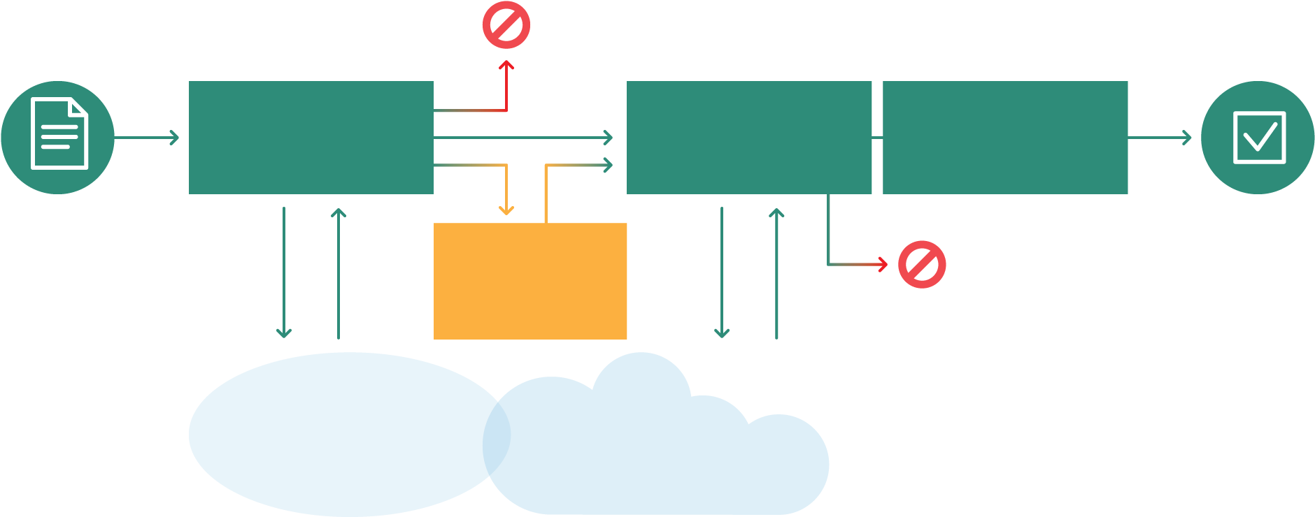
Контроль программ и динамические белые списки
Контроль
запуска программ
Контроль
активности программ
Мониторинг
уязвимостей
Проактивная
защита
Локальные
белые списки
Облачные
белые списки
  Контроль жизненного цикла программ для защиты от известных и неизвестных угроз
Notes:
Большинство решений для контроля обладают лишь базовыми функциями блокирования и разрешения доступа. Инструменты контроля «Лаборатории Касперского» используют уникальные облачные базы данных белых списков, обеспечивая доступ к новейшим данным о программах практически в реальном времени.
Наша технология динамических белых списков относится к самым современным на рынке. По нашим данным, «Лаборатория Касперского» является единственной компанией с собственной лабораторией по составлению белых списков, которая ведет свою базу данных, а не покупает белые и черные списки, как остальные.
Эвристический анализ обеспечивает постоянный контроль приложений на каждом этапе: во время загрузки, установки, выполнения. Если программа ведут себя подозрительно, Контроль активности программ ограничивает ее доступ к ресурсам. Тем временем модуль поиска уязвимостей обеспечивает проактивную защиту от атак, направленных на использование уязвимостей в безопасных программах.
Наша технология динамических белых списков позволяет реализовать на практике контроль программ в режиме «Запрет по умолчанию».
Многие руководители IT-отделов с недоверием относятся к этому весьма эффективному и надежному способу обеспечения безопасности, и их можно понять, ведь они беспокоятся о возможных неудобствах для пользователей и общем снижении производительности. Контроль программ «Лаборатории Касперского» поддерживает безопасную среду, где руководители IT-отделов могут безопасно проверять работу системы в режиме «Запрет по умолчанию».
Это лишь часть возможностей, которые технология Контроля программ с динамическими белыми списками открывает для усиления защиты и повышения удобства управления на платформе Kaspersky Security для бизнеса.

Slide 10

Почему ESET?
Надежность
Легкость / Удобство в работе
Быстродействие
***Для школ, лицеев, и других учебных заведений среднего общего образования, а также детских садов действует специальная цена на приобретение решений ESET NOD32 Antivirus Business Edition и ESET NOD32 Smart Security Business Edition

Slide 11
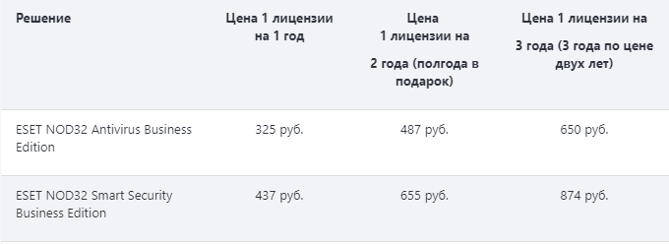
ESET NOD32 Antivirus Business Edition – бизнес-решение для централизованной защиты рабочих станций, мобильных устройств и файловых серверов от интернет-угроз, троянских программ, шпионского и рекламного программного обеспечения, руткитов и буткитов, а также фишинга. Обеспечивает высокий уровень безопасности корпоративной сети без снижения ее быстродействия.
ESET NOD32 Smart Security Business Edition – комплексное бизнес-решение для оперативного детектирования всех типов угроз за счет сочетания интеллектуальных облачных технологий и запатентованного метода эвристического анализа. Такой подход позволяет мгновенно реагировать на все попытки проникновения вредоносных программ, отражать сетевые атаки киберпреступников и блокировать нежелательную почту.

Slide 12

Почему ?
Защита рабочих станций с Централизованным управлением, файловых серверов Windows и почтовых серверов Unix;
Комплекты Dr.Web обеспечивают комплексную защиту рабочих станций, файловых серверов Windows, почтовых серверов и Интернет-шлюзов Unix;
Позволяют существенно сократить расходы на антивирусную защиту.
***для школ, лицеев, гимназий и детских садов действует специальная цена на приобретение Комплекты Dr.Web для школ

Slide 13
Комплекты Dr.Web для школ, лицеев, гимназий и детских садов
LZZ-*C-12M-10-A1 Комплект на 10 компьютеров+1 файловый сервер+10 мобильных устройств | 1 100 руб.
LZZ-*C-12M-25-A1 Комплект на 25 компьютеров+1 файловый сервер+25 мобильных устройств | 1 800 руб.
LZZ-*C-12M-50-A1 Комплект на 50 компьютеров+2 файловый сервер+50 мобильных устройств | 3 150 руб.
LZZ-*C-12M-100-A1 Комплект на 100 компьютеров+4 файловый сервер+100 мобильных устройств | 6 100 руб.
LZZ-*C-12M-150-A1 Комплект на 150 компьютеров+6 файловый сервер+150 мобильных устройств | 8 900 руб.
LZZ-*C-12M-200-A1 Комплект на 200 компьютеров+8 файловых серверов+200 мобильных устройств | 11 900 руб.
Бонус! Dr.Web Mobile Security Suite для защиты мобильных устройств под управлением Android, BlackBerry.

Slide 14

Сертифицированные ФСТЭК антивирусные продукты

Slide 15
Сертифицированные ФСТЭК антивирусные продукты
Приобрести лицензии на какой-либо антивирусный продукт для бизнеса. Лицензия на антивирусный продукт приобретается отдельно и не входит в стоимость медиа-пака.
Приобрести специальный сертифицированный медиа-пак, в состав которого входят (цена указана в таблице ниже):
диск в конверте с записанными сертифицированными приложениями;
формуляр — документ, подтверждающий, что данный(е) диск действительно содержат сертифицированные приложения;
заверенные копии сертификатов.
Установку необходимо произвести ИСКЛЮЧИТЕЛЬНО с диска из медиа-пака и активировать имеющейся лицензией.

Slide 16
Прайс-лист на сертифицированный медиа-пак
Наименование | Цена за 1 шт.
Сертифицированный диск Kaspersky Стандартный Certified Media Pack | 1 017,00 руб.
ESET NOD32 Secure Enterprise Pack 5.0 | 2 725,00 руб.
«Dr.Web для бизнеса сертифицированный» версия 10 | 1200,00 руб.

Slide 17
Как защититься от вирусов-шифровальщиков?
Чтобы избежать инфицирования компьютера, регулярно обновляйте критически важные приложения: операционную систему, браузер и все его дополнения (медиаплееры, Java, модули чтения PDF и так далее).
Используйте антивирусное решение мощного класса защиты, например Kaspersky Enpoint Security для защиты компьютеров, ноутбуков, планшетов, мобильных устройств и др., находящиеся на балансе организации
Чтобы восстановить данные после любой «аварии», будь то атака шифровальщика, кража компьютеров или наводнение, критически важно регулярно проводить резервное копирование всех документов на безопасно хранящийся съемный носитель информации или в «облако». Например, используя решение Acronis Backup или Acronis True Image.

Slide 18



Обзор отечественного ПО для образовательной организации
Notes:
На последок затрону актуальный на текущий момент вопрос про отечественное ПО для образовательной организации.
На слайде вы можете видеть логотипы продуктов AltLinux (ООО «Базальт СПО») и AstraLinux (АО «НПО РусБИТех») – это отечественные операционные системы, разработанные на базе операционной системы Linux.
МойОфис — это пакет офисных приложений, разработку которого ведёт российская компания «Новые облачные технологии».
Данное программное обеспечение включено в Единый реестр российских программ для электронных вычислительных машин и баз данных.

Slide 19
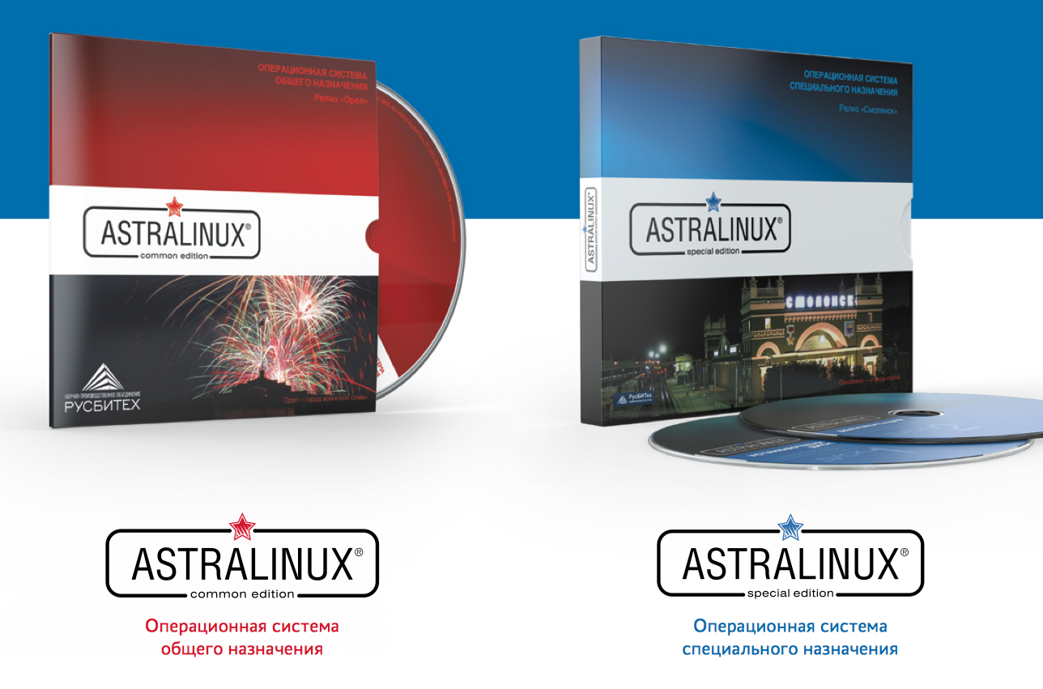
Notes:
Операционные системы «Astra Linux» представляют собой единую платформу для всех типов устройств, включая компьютеры на отечественных процессорах Эльбрус, Байкал, Комдив. В состав операционной системы входят авторские решения разработчиков и компоненты свободного программного обеспечения, позволяющие расширить возможности ее применения в качестве серверной платформы, на рабочих местах пользователей, а также на мобильных устройствах и встраиваемой специальной техники, такой как спецвычислители, маршрутизаторы, межсетевые экраны.
Разработка системы ведется ведущей компанией на российском рынке информационных технологий АО «НПО РУСБИТЕХ» с 2008 года. К разработке привлекались специалисты Академией ФСБ России и Института системного программирования РАН.
AstraLinux Common edition это операционная система общего назначения.
AstraLinux Special edition ОС это операционная система специального назначения. Она Обеспечивает защиту конфиденциальной информации и государственной тайны до уровня «особой важности».

Slide 20
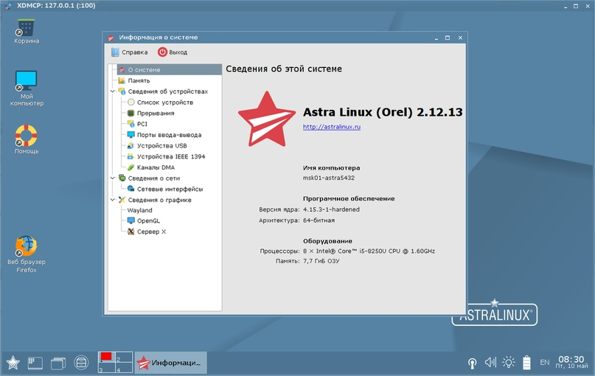
Notes:
Графическая система включает пользовательский рабочий стол и ряд программных средств, предназначеных как для пользователей, так и для администраторов операционной системы.
Интуитивный интерфейс будет удобен и понятен как новым пользователям, так и тем кто привык пользоваться распространенными решениями других производителей.

Slide 21
Системные требования ОС:
– аппаратная платформа — процессор с архитектурой x86-64 (AMD, Intel);
– оперативная память — от 1 ГБ;
– объем свободного дискового пространства — от 4 ГБ;
– стандартный монитор SVGA 15”.

Slide 22
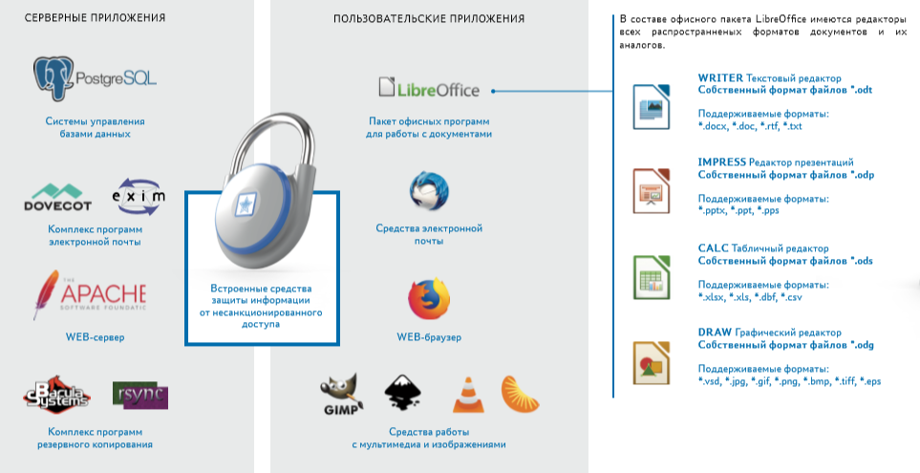
В составе операционной системы:
Notes:
В составе операционной системы AstraLinux есть все необходимые для работы приложения: офисные программы LibreOffice, электронная почта, web-браузер, работа с мультимедиа.

Slide 23

Стоимость ОС AstraLinux для образовательных организаций:
Лицензия ОС Astra Linux Common Edition | Лицензия на право установки и использования операционной системы общего назначения. Формат поставки электронный. Включает предоставление права использования обновлений продукта в течение 12 месяцев. Для рабочей станции | 2 340,00 руб.
Лицензия ОС Astra Linux Common Edition | Лицензия на право установки и использования операционной системы общего назначения. Формат поставки электронный. Включает предоставление права использования обновлений продукта в течение 12 месяцев. Для сервера | 7 020,00 руб.
Лицензия ОС Astra Linux Special Edition | Лицензия на право установки и использования операционной системы специального назначения, сертифицированной ФСТЭК. | 7 450,00 руб.
Доп. лицензия ОС Astra Linux Special Edition | Лицензия на право установки и использования операционной системы специального назначения, сертифицированной ФСТЭК. | 6 950,00 руб.
Виртуальный тур по AstraLinux! https://tour.astralinux.ru/

Slide 24

Альт
Образование
Notes:
Российский разработчик операционных систем «Альт» предлагает образовательным организациям решение Альт Образование.
Альт Образование — это простая в установке и удобная в работе операционная система, ориентированная на повседневное использование при организации и проведении учебного процесса в образовательных учреждениях общего, среднего и высшего образования.
Альт Образование — это широкодоступная операционная система. Она легка в использовании, нетребовательна к ресурсам вашего компьютера, функциональна и надёжна. Альт Образование представляет собой совокупность интегрированных программных продуктов, созданных на основе операционной системы Linux.
Альт Образование полностью соответствует Распоряжению Правительства РФ от 18 октября 2007 г. 1447-р: в дистрибутив включено более 30 полностью русифицированных программ, являющихся специальным программным средством информационной поддержки учебного процесса и предназначенных для решения большинства его потребностей, а также современные учебные средства: электронные учебники, предметные среды и обучающие системы. Дистрибутив включает драйвера устройств, упрощающих работу с дополнительным оборудованием.

Slide 25
Компоненты дистрибутива Альт Образование 8:
ядро Linux 4.4;
языки программирования Perl 5.22, Python 2.7 и 3.5, PHP 5.6, GCC 5.3;
рабочая среда XFCE 4.12, KDE 5.7;
офисный пакет LibreOffice 5.2;
веб-браузер Firefox ESR 45.3.0;
WINE 1.9.12 (исполнитель Windows программ);
GIMP 2.8.16 (графический редактор);
wxMaxima 15.08.2 (Система для работы с символьными и численными выражениями);
Scribus 1.4.5 (верстка документов);
Inkscape 0.91 (векторный графический редактор);
Blender 2.77 (работа с 3D);
Moodle 2.5, РУЖЕЛЬ 1.0.1, Mediawiki 1.23 (электронное обучение).

Slide 26
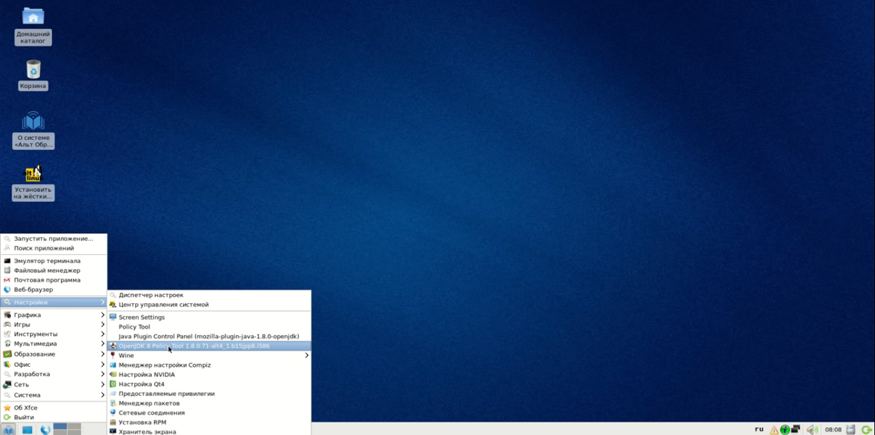
Альт Образование 8

Slide 27
Системные требования ОС:
минимальный размер ОЗУ: 512 Мб
рекомендуемый размер ОЗУ: от 1 Гб
место на жестком диске: 17 Гб

Slide 28
Стоимость ОС Альт Образование 8 для образовательных организаций:
Лицензия ОС Альт Образование 8 | Бессрочная лицензия Программное обеспечение «Альт Образование» — это простая в установке и удобная в работе операционная система, ориентированная на повседневное использование при планировании, организации и проведении учебного процесса в образовательных учреждениях общего и среднего образования. «Альт Образование» представляет собой совокупность интегрированных программных продуктов, созданных на основе операционной системы Linux. | 4 000,00 руб.
Бессрочная лицензия ОС Альт Образование 8 на Флеш-носителе с логотипом Базальт СПО | Бессрочная лицензия Альт Образование 8 на Флеш-носителе с логотипом Базальт СПО | 4 510,00 руб.
Notes:
Стоимость Альт образования.
Так же операционная система поставляется на флеш-носителе с логотипом Базальт СПО.

Slide 29
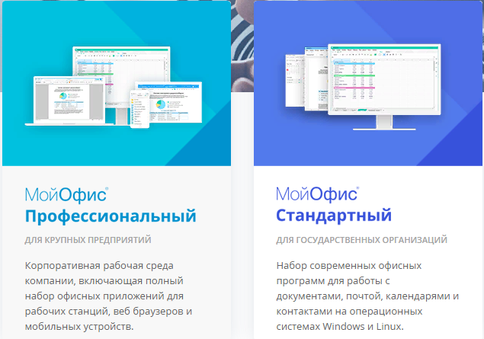
Notes:
МойОфис — пакет офисных приложений, разработку которого ведёт российская компания «Новые облачные технологии». Пакет состоит из облачного хранилища, приложений для работы с текстом и электронными таблицами, клиента электронной почты и почтового сервера, служб для работы с контактными данными и онлайн-календарём. Анонсированы версии редактора графических презентаций и корпоративной системы обмена сообщениями.
Для образовательных организаций пакет предлагается Стандартный и Профессиональный.

Slide 30
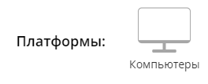
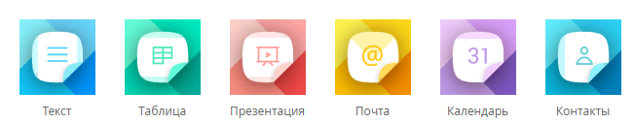
Не требует подключения к интернету

Slide 31
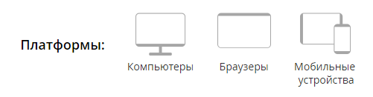
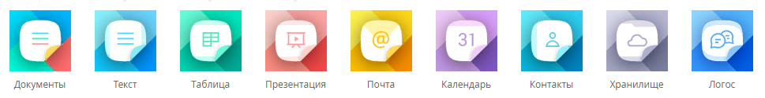
Входит сервер для совместной работы

Slide 32
Системные требования:
Для рабочей станции
Компьютер и процессор: 32- или 64-разрядный процессор с тактовой частотой от 1 ГГЦ и поддержкой набора инструкций SSE2.
Оперативная память: 2 ГБ.
Необходимое пространство на диске: 3.0 ГБ.
Дисплей: разрешение экрана 1024 х 768.
Поддерживаемые операционные системы: Windows XP, Windows 7, Windows 8, Windows 10, Astra Linux Special Edition версия «Смоленск», Альт Линукс, macOS, OS X (El Capitan).
Поддерживаемые браузеры: Google Chrome, Internet Explorer, Microsoft Edge, Mozilla Firefox, Safari, Спутник.
Для сервера
Минимальная конфигурация HDD: 500ГБ, RAM: 20, CORE: 10.
Рекомендуемая конфигурация HDD: 2.6 ТБ, RAM: 96, CORE: 42.

Slide 33
Стоимость пакетов Мой Офис для образовательных организаций:
МойОфис Профессиональный | Лицензия Корпоративная на пользователя для образовательных организаций, сроком действия 1 год. | 721,00 руб.
МойОфис Стандартный | Лицензия Корпоративная на пользователя для образовательных организаций, сроком действия 1 год. | 468,00 руб.
МойОфис Стандартный | Лицензия Корпоративная на устройство для образовательных организаций, сроком действия 1 год. | 468,00 руб.
Notes:
Стоимость Альт образования.
Так же операционная система поставляется на флеш-носителе с логотипом Базальт СПО.

Slide 34
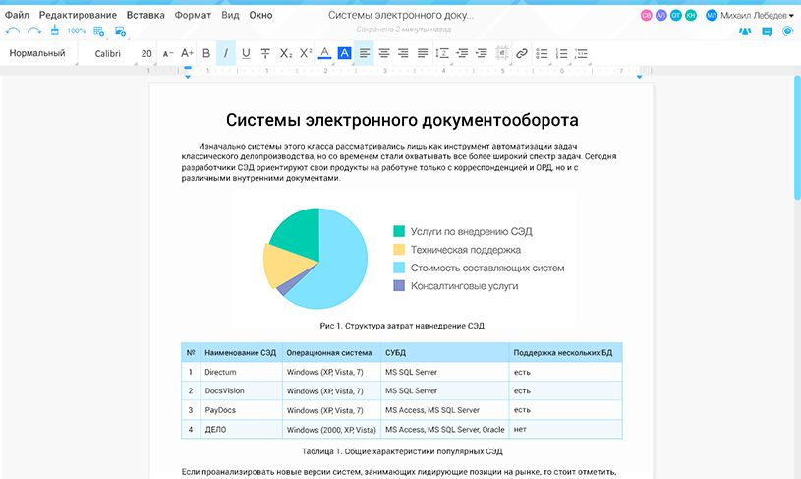
Мой Офис Текст

Slide 35
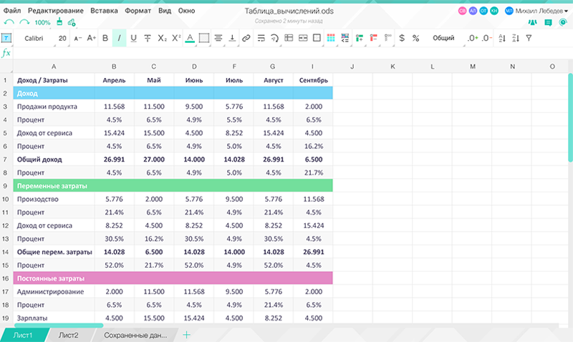
Мой Офис Таблица

Slide 36
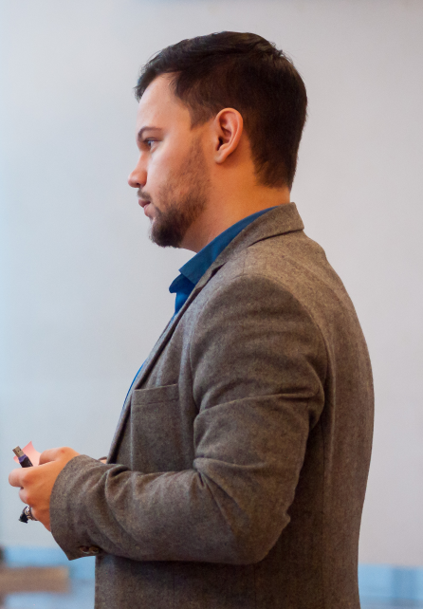
По всем вопросам:
Кондрашов Андрей
Менеджер по работе с образовательными организациями
Тел: +7(343)222-12-11
E-Mail: A.Kondrashov@asp-partners.ru obr@asp-partners.ru
Сайт: asp-obr.ru

